Slide 1
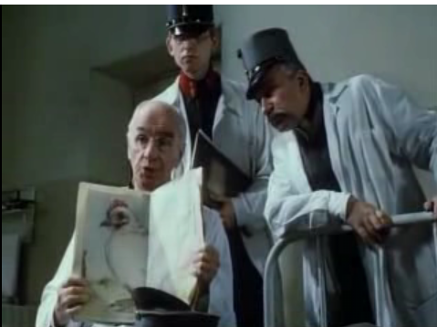
I budynek budynkiem się stanie… czyli refleksje dotyczące wyroku TK z 13 grudnia 2017 r. SK 48/15
Paweł Banasik, Toruń, 10 maca 2018 r.

Slide 2

A gdyby tak wszystkie obiekty budowlane były figurami geometrycznymi?

Slide 3

Budynek – figura płaska, która posiada cztery kąty (zbiór A)
Budowla – każda figura płaska niebędąca budynkiem (zbiór B)

Slide 4
Co na to logika?

Slide 5
B = A
W orzecznictwie wielokrotnie pojawiał się argument, że skoro warunek „niebycia” budynkiem pojawia się w definicji budowli to znaczy, że definicja budynku nie wyklucza, że budynek może być budowlą!!

Slide 6
Skąd zatem ten brak logiki w dotychczasowym orzecznictwie?

Slide 7
Biegli – decydująca rola w postępowaniu
Rozstrzygnięcia oparte na „przeczuciu” (stacje trafo, silosy, stadiony,
Wykładnia prawa budowlanego z pominięciem zasad wykładni prawa podatkowego

Slide 8
Czy wyrok coś zmieni?

Slide 9
Podstawowe pytanie – czy wyrok w ogóle był potrzebny?
Rola biegłych – udowadnianie, że budynek nie jest budynkiem
Wyposażenie budynku może być odrębną budowlą!!

Slide 10
